Slide 1
Приёмы рефлексии в начальной школе
Девятова Ирина Евгеньевна,
доцент, кандидат педагогических наук,
доцент кафедры начального образования ЧИППКРО,

Slide 2
Этапы урока
Проблема
Мотив
целеполагание
самостоятельная продуктивная деятельность
Промежуточная рефлексия
Промежуточная рефлексия
Итоговая рефлексия
Творчески ориентированное домашнее задание
рефлексия

Slide 3
Классификации рефлексии как этапа урока
По типу урока:
После усвоения содержания материала;
Контрольная;
Промежуточная;
Итоговая.
По форме проведения рефлексии:
Устная;
Письменная
По форме деятельности рефлексии:
Коллективная;
Групповая;
Фронтальная;
Индивидуальная
В зависимости
от функции урока:
Физическая (успел - не успел);
Сенсорная (интересно-скучно);
Духовная (стало лучше –хуже);
Интеллектуальная (понял - не понял)

Slide 4
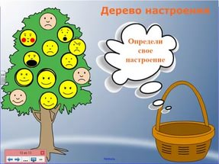
Приёмы рефлексии эмоционального состояния
Красный – восторженное.
Оранжевый- радостное, теплое.
Желтый- светлое, приятное.
Зелёный – спокойное.
Синий- грустное, неудовлетворенное
Фиолетовый - тревожное, напряженное.
Чёрный - упадок, уныние

Slide 5
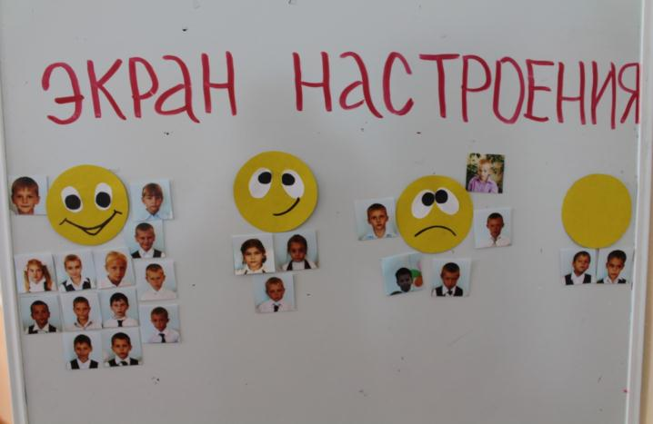
Приёмы рефлексии эмоционального состояния

Slide 6
Приёмы рефлексии деятельности

Slide 7
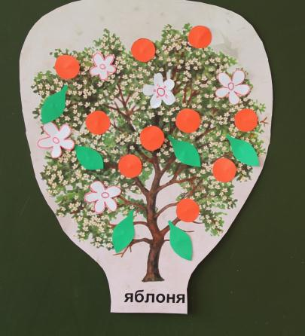
Приёмы рефлексии деятельности «Дерево успехов»
ЯБЛОКО– все удалось
ЦВЕТОК – неплохо
поработал, но что-то
не совсем получилось
ЛИСТОК– сегодня не получилось, но я не отчаиваюсь.

Slide 8
Приёмы рефлексии деятельности
Нет ошибок

Slide 9
Приёмы рефлексии деятельности

Slide 11
Приёмы рефлексии деятельности Метод «Пяти пальцев»
Мизинец | Какие знания я получил?
Безымянный палец | Что я делал? Чего достиг?
Средний палец | Какое у меня настроение?
Указательный палец | Кому я сегодня помог?
Большой палец | Что я сделал для своего здоровья?

Slide 12
Приёмы рефлексии деятельности «ВЫБОР»
1 | На уроке я работал | Активно/пассивно
2 | Своей работой на уроке я | Доволен/не доволен
3 | Урок для меня показался | Коротким /длинным
4 | За урок я | Не устал/ устал
5 | Мое настроение стало | Стало лучше / стало хуже
6 | Материал урока мне был | Понятен /не понятен Полезен/ не полезен Интересен/ скучен
7 | Домашнее задание мне кажется | Легким/трудным Интересным/ не интересным

Slide 13
Приёмы рефлексии деятельности «Индивидуальная карточка»
Урок | Я на уроке | Итог
1) Интересно | 1) Работал | 1) Понял материал
2) Скучно | 2) Отдыхал | 2) Знал больше, чем узнал
3) Безразлично | 3) Помогал другим | 3) Не понял

Slide 14
Приёмы рефлексии содержания учебного материала
Дети выбирают фразу по желанию и заканчивают её.

Slide 15
Приёмы рефлексии содержания учебного материала «Плюс-минус-интересно»
Плюс | Минус | Интересно
В графу «Плюс» записывается все, что понравилось, информация и формы работы, которые вызвали положительные эмоции.
В графу «Минус» записывается все, что не понравилось: показалось скучным, вызвало неприязнь, осталось непонятным, неполезным.
В графу «Интересно» записываются любопытные факты, о которых узнали на уроке, и что еще хотелось бы узнать по данной проблеме /теме.

Slide 16
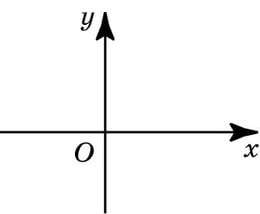
Приёмы рефлексии содержания учебного материала «Система координат»
Интересно
Полезно

Slide 17
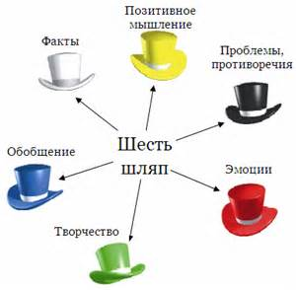
Приёмы рефлексии содержания учебного материала «ШЕСТЬ ШЛЯП МЫШЛЕНИЯ»
Белая шляпа | Мыслим фактами и цифрами
Жёлтая шляпа | Выделяем позитивные моменты, аргументируем выбор
Чёрная шляпа | Выделяем, что было трудно, неясно, проблематично
Красная шляпа | Выделяем, что особенно впечатлило /заинтересовало и пр.
Зелёная шляпа | Думаем, как можно применить тот или иной факт, метод (и др.) в новой ситуации
Синяя шляпа | Обобщаем высказывания всех «шляп», делаем общие выводы, находим обобщающие параллели

